Slide 1


Caamal Briseño Diego Alejandro
Castro Santamaria Aarón Pedro
Lagunes Marin Nelson Alberto
Morales Angulo David
Noroña cabeza Karla Patricia
Rojas Alvarado Luis Enrique
1CV4

Slide 2
Presocráticos
Se llaman así por haber desarrollado su filosofía con anterioridad a Sócrates.
La principal preocupación de los presocráticos es la naturaleza y el principio de las cosas.

Slide 3
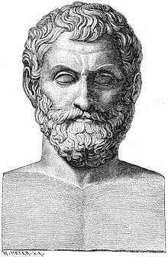
TALES DE MILETO (585 a.C.)
Considera que el primer principio es el agua.

Slide 4
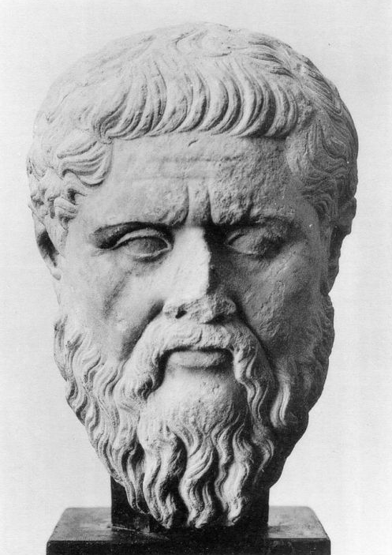
ANAXIMANDRO DE MILETO (547 a. C.
Actividad científica: gnomon (escuadra o vara vertical cuya sombra señala la dirección y altura del sol . Es la parte básica de un reloj de sol y la herramienta con la que Eratóstenes midió el radio de la Tierra), mapa (primero en dibujar un mapa de la tierra habitada).

Slide 5
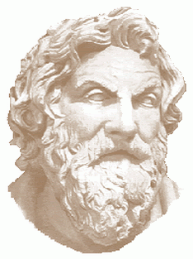
ANAXÍMENES DE MILETO (525 a. C.)
Principio material: el aire por condensación y rarefacción.
“Al igual que nuestra alma, que es aire, nos gobierna, igualmente el soplo y el aire envuelven el mundo todo”.

Slide 6
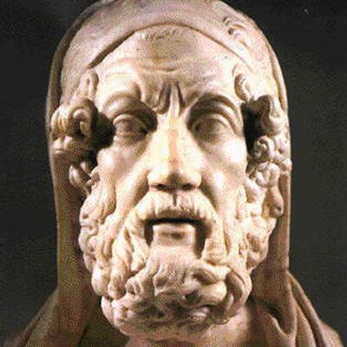
JENÓFANES DE COLOFÓN (530 a. C.)
Fue básicamente un poeta, interesado por problemas religiosos, reaccionando contra Homero.
Sus ataques se fundamentan en la inmoralidad y la naturaleza antropomórfica de los dioses de la religión convencional.

Slide 7
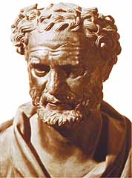
HERÁCLITO DE ÉFESO (500 a. C.)
El universo está en continuo devenir, en incesante transformación, en continuo movimiento. “Todo fluye”, “No se puede uno bañar dos veces en el mismo río”.
Creador de la dialéctica. La naturaleza es dialéctica, un continuo devenir conforme a una ley que la ordena.
El fuego es el principio material, razón del movimiento y cambio.

Slide 8
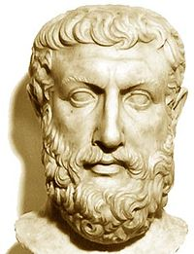
PARMÉNIDES DE ELEA (470 a. C.)
Parménides elimina lo cambiante al afirmar lo permanente, elimina lo que las cosas parecen ser (múltiples y cambiantes) al afirmar lo que son.

Slide 9
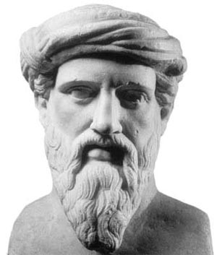
PITÁGORAS DE SAMOS (532 a.C.)
Se cree que fue el primero en llamarse a sí mismo “filósofo”, acto de humildad del “sabio” consciente de lo mucho que le falta por aprender.
Lo que da acceso a la naturaleza es la razón, pero entendida como razón matemática.

Slide 10
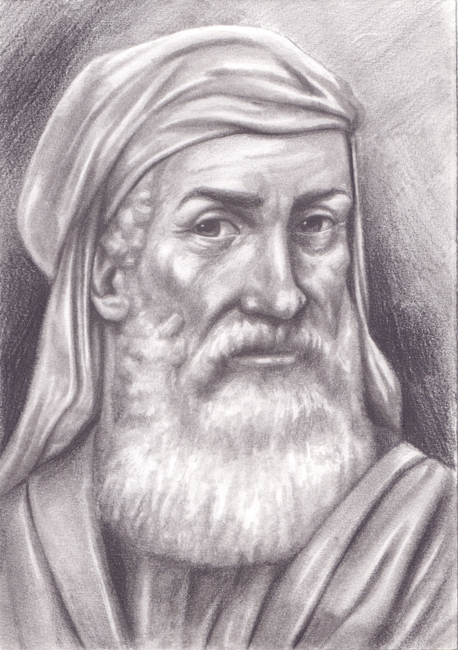
EMPÉDOCLES DE ACRAGÁS (450 a. C.)
Todo lo que hay se ha formado a partir de la mezcla y separación de cuatro elementos (fuego, tierra, aire y agua),todo responde al movimiento mecánico de estos elementos.

Slide 11
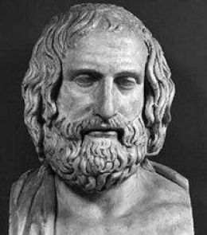
ANAXÁGORAS DE CLAZOMENE (460 a. C.)
Acepta el razonamiento de Parménides de que ninguna realidad nueva puede originarse; luego, todo existe desde siempre.
Partículas diminutas de todas las sustancias existen por siempre (homeomerías). Estas innumerables partículas se hallaban primero mezcladas en una masa compacta.

Slide 12
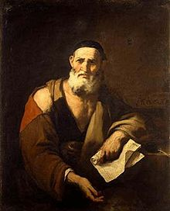
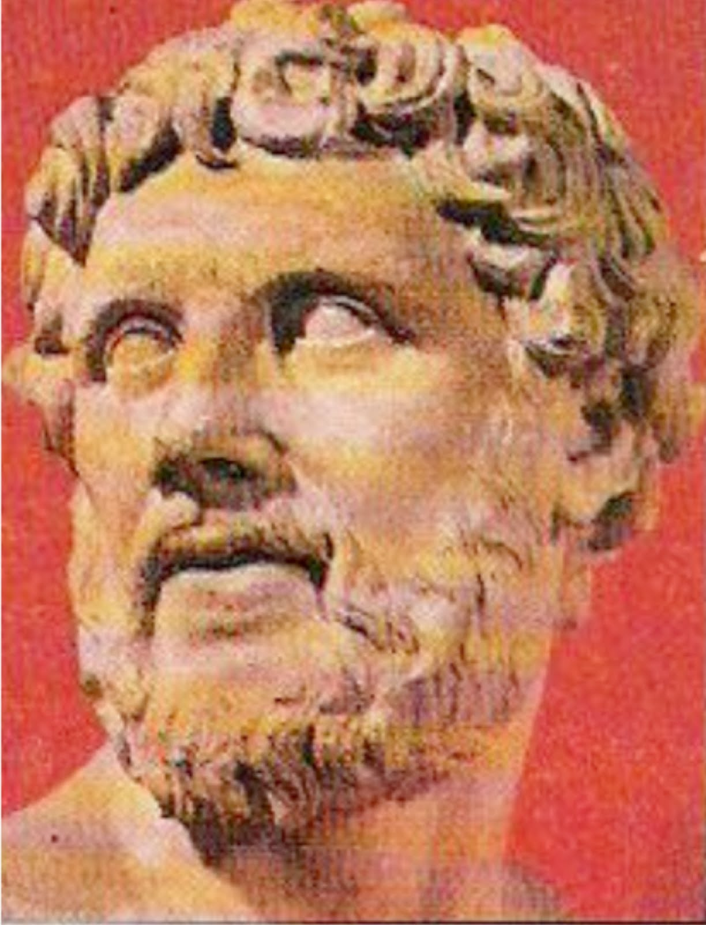
LOS ATOMISTAS: LEUCIPO DE MILETO (440 a. C.) y DEMÓCRITO DE ABDERA (420 a. C.)
Explican la realidad a partir de dos principios: lo lleno y el vacío. El mundo está lleno de un número infinito de principios materiales e indivisibles, de átomos. Estos átomos se mueven en el vacío.

Slide 13
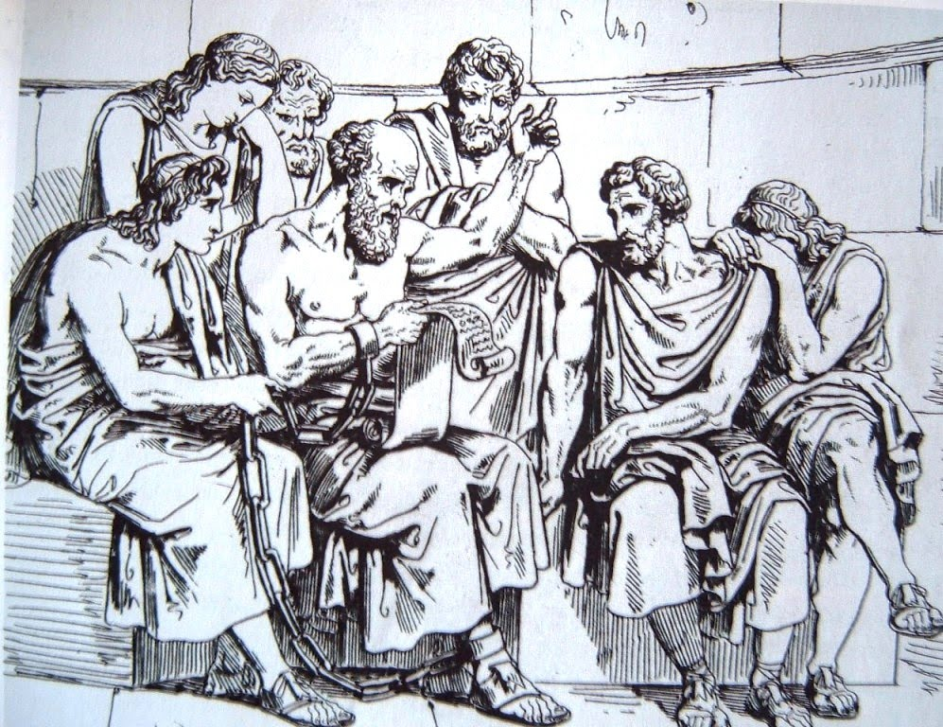
Sofistas
El término sofista procede la voz griega Sohpia, que significa sabiduría. Los sofistas dieron un giro ético y politico a la filosofía.

Slide 14
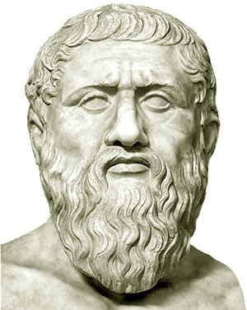
Platón (427-347 a. C.)
LPlatón llegó a diferenciar la existencia de dos tipos de saberes: la “doxa”, que es la opinión o el saber que tenemos sin haberlo buscado, y la “epísteme”, que es la ciencia o el saber que tenemos porque lo hemos buscado.

Slide 15
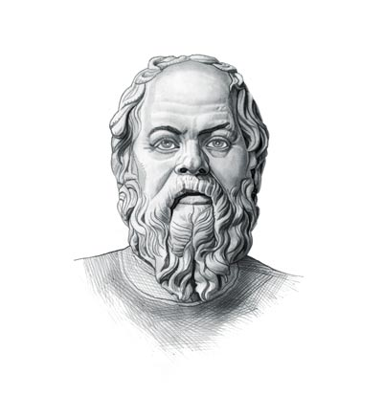
Sócrates (469-399 a.C.)
Este filósofo griego propone que el hombre debe alcanzar la verdad mediante el autoconocimiento (autognosis).

Slide 16
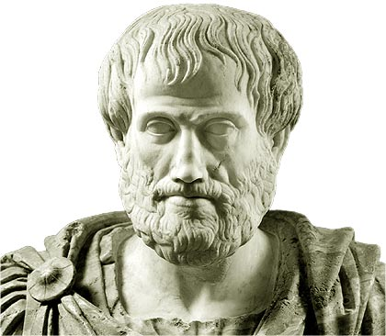
Aristóteles (384-322 a.C.)
Planteó por vez primera en la historia de la filosofía el problema de la validez del conocimiento y la exactitud de los métodos habituales dando lugar a la lógica, como instrumento del conocimiento.

Slide 17
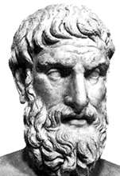
Epicuro (341-270 a.C.)
En esta época florecen las escuelas filosóficas del estoicismo, epicureismo y escepticismo. La filosofía de Epicuro no era solamente teórica, sino fundamentalmente práctica y encaminada a lograr una vida feliz y placentera.

Slide 18
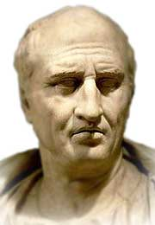
Cicerón (106-43 a.C.)
El orador máximo del imperio romano, definió la filosofía diciendo que era “la ciencia de las cosas divinas y humanas, y de las causas en que todas ellas se contienen”.
Parcialmente estoico debido a la influecia de sus distintos maestros.

Slide 19
Estoicos (300a.C-43 a.C.)
Escuela filosófica fundada por Zenón de Citio, que impartió sus doctrinas en un pórtico ateniense pintado por Polignoto, por lo que también se le ha llamado “escuela del Pórtico” o “la Stoa”. Los estoicos redujeron las cuatro causas aristotélicas a dos únicos principios:
Un principio pasivo: la materia
Un principio activo: el logos universal.
La filosofía estoica, que junto con el epicureísmo, y el escepticismo constituye el núcleo básico del pensamiento filosófico posaristotélico.

Slide 20
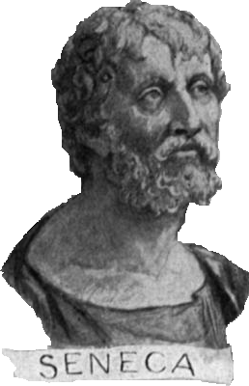
Séneca (4a.C-65 d.C.)
Separa el estudio de la naturaleza: la filosofía natural, del estudio de los hombres, la ética: teñida de religiosidad. La ética ha de servir para buscar el consuelo a los males de esta resignación ante el dolor y la muerte.
La filosofía de Séneca es fundamentalmente práctica.
La sabiduría y la virtud son la meta de la vida moral, lo único inmortal que tienen los mortales. La sabiduría consistirá según la doctrina estoica en seguir a la naturaleza, dejándose guiar por sus leyes y ejemplos.

Slide 21
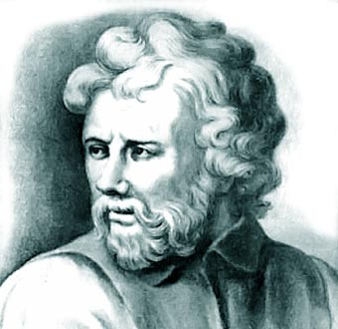
Epicteto (50d.C-125 d.C.)
Epícteto, más que un filósofo, fue un moralista, volcado más a la práctica que a la teoría y pensaba que donde el hombre debía probar su valía era en la vida cotidiana, en el contraste con la realidad.

Slide 22
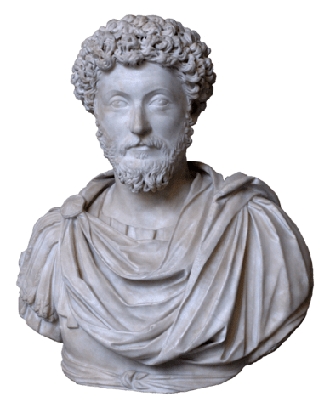
Marco Aurelio (121d.C-180 d.C.)
La gran obra escrita de Marco Aurelio es las Meditaciones. Su contenido todavía está considerado hoy como un modelo del perfecto gobierno al servicio del deber. El libro ha llegado a ser descrito como “una obra exquisitamente redactada y llena de ternura”, y sus principios estoicos —búsqueda de la paz de espíritu, creencia en el destino, humildad en el carácter.
La vida del ser humano es un simple instante, un punto en el tiempo. Todo termina por caer en el olvido, incluso las leyendas.

Slide 23
Neoplatonicos (121d.C-180 d.C.)
Según los neoplatónicos, el principio de todo lo existente es la unidad absoluta, lo Uno, realidad suprema, de la que surgen todas las demás realidades por emanación.

Slide 24
Bibliografías
WordPress. (2010). Apuntes Filosofía 2°. 13/08/17, de WordPress Sitio web: https://honorina.wordpress.com/2010/09/17/tema-1-los-presocraticos/
Beuchot M.. (2004). Ética. México : Publidisa.
Dr. Eudoro Terrones Negrete. (2009). EL CONCEPTO DE FILOSOFÍA EN LA EDAD ANTIGUA. 13/08/17, de blogspot Sitio web: http://eudoroterrones.blogspot.mx/2009/03/el-concepto-de-filosofia-en-la-edad.html?m=1

